Slide 1
ΑΙΜΑ

Slide 2
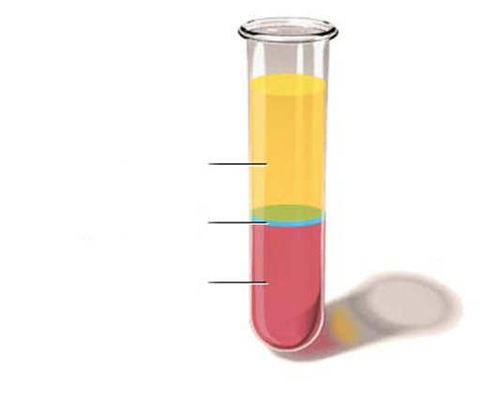
Το αίμα είναι ένας πολύ εξειδικευμένος ιστός που αποτελείται από πολλά είδη κυττάρων, τα οποία αιωρούνται σε ένα υγρό το ΠΛΑΣΜΑ
z

Slide 3
Πλάσμα
Αποτελείται από νερό (90%) μέσα στο οποίο είναι διαλυμένα
Ανόργανα άλατα
Ορμόνες
Πρωτεΐνες
Θρεπτικά συστατικά

Slide 4
Κύτταρα του αίματος
Διακρίνονται σε 3 ομάδες:
Ερυθρά αιμοσφαίρια ή ερυθροκύτταρα
Λευκά αιμοσφαίρια ή λευκοκύτταρα
Αιμοπετάλια
Αυτά αποτελούν τα έμμορφα συστατικά του αίματος και παράγονται στον ερυθρό μυελό των οστών

Slide 5
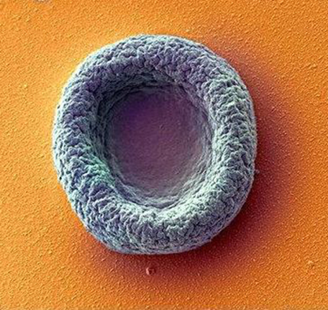
Ερυθρά αιμοσφαίρια
Σε μια σταγόνα αίματος περιέχονται εκατομμύρια ερυθροκύτταρα
ΡΟΛΟΣ
Μεταφορά οξυγόνου (Ο₂) στους ιστούς και απομάκρυνση από αυτούς του διοξειδίου του άνθρακα (CO₂)

Slide 6
Ερυθρά αιμοσφαίρια
Τα ερυθρά αιμοσφαίρια είναι παχύτερα στην περιφέρεια από ό,τι στο κέντρο.
Αυτό οφείλεται στο ότι δεν έχουν πυρήνα (απύρηνα) και με αυτό τον τρόπο είναι ευκολότερη η ανταλλαγή των αερίων αλλά και η διέλευση τους μέσα από τα τριχοειδή αγγεία
Το κυτταρόπλασμά τους περιέχει κυρίως ΑΙΜΟΣΦΑΙΡΙΝΗ που τους δίνει το χαρακτηριστικό κόκκινο χρώμα

Slide 7
ΑΙΜΟΣΦΑΙΡΙΝΗ
Η αιμοσφαιρίνη είναι μία εξειδικευμένη πρωτεΐνη, υπεύθυνη για τη μεταφορά του οξυγόνου ​
Η αιμοσφαιρίνη Α (ο κύριος τύπος της αιμοσφαιρίνης στους ενήλικες) αποτελείται από 2 ζευγάρια πολυπεπτιδικών αλυσίδων, της αλυσίδας α και της αλυσίδας β (α₂β₂) και από τις 4 ομάδες αίμης που περιέχουν Fe
Κάθε ομάδα αίμης συνδέεται με μια πολυπεπτιδική αλυσίδα

Slide 8
Ερυθρά αιμοσφαίρια
Τα ερυθροκύτταρα ζουν περίπου 4 μήνες και στη συνέχεια εγκαταλείπουν την κυκλοφορία του αίματος και συγκεντρώνονται στο ήπαρ και στη σπλήνα, όπου καταστρέφονται
Για να διατηρείται ο αριθμός των ερυθροκυττάρων στο αίμα σταθερός παράγονται άλλα από τον ερυθρό μυελό των οστών

Slide 9
ΜΕΤΑΦΟΡΑ ΟΞΥΓΟΝΟΥ ΚΑΙ ΔΙΟΞΕΙΔΙΟΥ ΤΟΥ ΑΝΘΡΑΚΑ
Η αιμοσφαιρίνη αποτελείται από:
ΑΙΜΗ
Μια χρωστική (σχηματίζεται ένας πορφυρινικός δακτύλιος)που στο κέντρο υπάρχει ένα άτομο Fe το οποίο συνδέεται με ένα μόριο Ο₂
ΣΦΑΙΡΙΝΗ
Μια σφαιρική πρωτείνη που αποτελείται από δύο ζεύγη πολυπεπτιδικών αλυσίδων α₂β₂

Slide 10
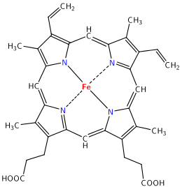
ΜΕΤΑΦΟΡΑ ΟΞΥΓΟΝΟΥ ΚΑΙ ΔΙΟΞΕΙΔΙΟΥ ΤΟΥ ΑΝΘΡΑΚΑ
Κάθε ομάδα αίμης προσλαμβάνει ΕΝΑ ΜΟΡΙΟ ΟΞΥΓΟΝΟΥ επομένως αφού υπάρχουν 4 ομάδες αίμης στην αιμοσφαιρίνη θα προσλαμβάνονται 4 μόρια οξυγόνου
όταν τα ερυθροκύτταρα φτάσουν στους πνεύμονες μέσω της κυκλοφορίας του αίματος προσλαμβάνουν το Ο₂
Στην κατάσταση αυτή η αιμοσφαιρίνη ονομάζεται ΟΞΥΑΙΜΟΣΦΑΙΡΙΝΗ

Slide 11
ΜΕΤΑΦΟΡΑ ΟΞΥΓΟΝΟΥ ΚΑΙ ΔΙΟΞΕΙΔΙΟΥ ΤΟΥ ΑΝΘΡΑΚΑ
Το οξυγόνο μεταφέρεται έτσι μέχρι τα τριχοειδή όπου αποδεσμεύεται από την αιμοσφαιρίνη και διαχέεται προς τα κύτταρα
Αφού απελευθερώνεται το οξυγόνο δεσμεύεται από την αιμοσφαιρίνη ένα μέρος του CO₂ που έχει παραχθεί με το μεταβολισμό των κυττάρων
Το υπόλοιπο CO₂ διαλύεται στο πλάσμα με τη μορφή όξινων ανθρακικών ανιόντων (HCO₃⁻)

Slide 12
ΜΕΤΑΦΟΡΑ ΟΞΥΓΟΝΟΥ ΚΑΙ ΔΙΟΞΕΙΔΙΟΥ ΤΟΥ ΑΝΘΡΑΚΑ
Το δεσμευμένο CO₂ και το διαλυμένο στο πλάσμα μεταφέρονται στους πνεύμονες όπου αποβάλλονται ως CO₂
Η οξυαιμοσφαιρίνη προσδίδει στο αίμα λαμπερό κόκκινο χρώμα ενώ η αιμοσφαιρίνη που έχει δεσμεύσει CO₂ σκούρο κόκκινο

Slide 13
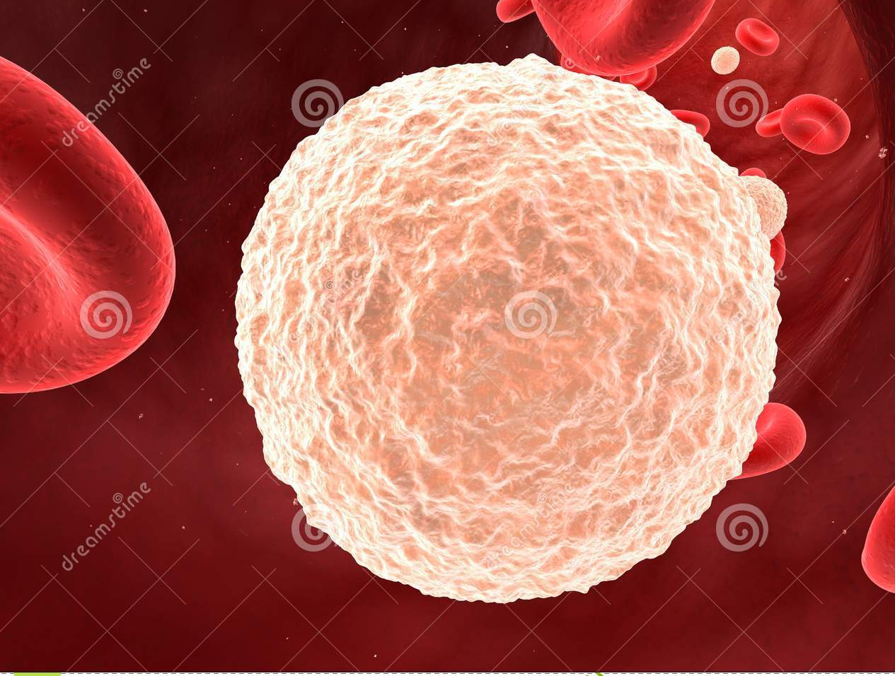
Λευκά αιμοσφαίρια
Τα λευκά αιμοσφαίρια έχουν πυρήνα και έχουν σημαντικό ρόλο στην άμυνα του οργανισμού
Παράγονται στον ερυθρό μυελό των οστών και είναι λιγότερα από τα ερυθρά αιμοσφαίρια

Slide 14
Λευκά αιμοσφαίρια
βασεόφιλα
Χωρίζονται σε δυο ομάδες:
Κοκκιώδη που περιέχουν κοκκία στο κυτταρόπλασμά τους
ηωσινόφιλα
ουδετερόφιλα/πολυμορφοπύρηνα
μη κοκκιώδη που μετά την παραγωγή τους μεταναστεύουν σε άλλα όργανα όπως οι λεμφαδένες και η σπλήνα
λεμφοκύτταρα
Μονοκύτταρα=μακρυφάγα

Slide 15
ΤΡΟΠΟΣ ΔΡΑΣΗΣ ΛΕΥΚΟΚΥΤΤΑΡΩΝ
Τα ουδετερόφιλα και τα μονοκύτταρα διαπερνούν τα τοιχώματα των τριχοειδών (διαπίδυση) και κατευθύνονται στο σημείο που υπάρχει μόλυνση
Απομονώνουν τον μολυσματικό παράγοντα, τον καταστρέφουν και εξουδετερώνουν τις τοξικές ουσίες που μπορεί να έχει απελευθερώσει
Τα Β-λεμφοκύτταρα είναι υπεύθυνα για την παραγωγή των αντισωμάτων

Slide 16
ΑΙΜΟΠΕΤΑΛΙΑ
Τα αιμοπετάλια είναι θραύσματα (υπολείμματα) κυττάρων
Παράγονται στον ερυθρό μυελό των οστών
Ζουν 5-9 ημέρες
Έχουν ακανόνιστο σχήμα, δεν έχουν πυρήνα και είναι άχρωμα
Παίζουν πολύ σημαντικό ρόλο στη διαδικασία πήξης του αίματος
Πηγή:https://el.wikipedia.org/

